Slide 1
黄牛网
万水千山路,人生足下行.
黄牛,让你的路走的更省心

Slide 2
黄牛购票
卖票,黄牛是专业的!
礼仪知识培训活动
项目负责人:谭旭洋

Slide 3
目
CONTENT
录
1
2
3
页面展示
错误展示
项目总结
功能介绍

Slide 4
3
项目介绍
管理员功能
使用对象
添加,删除车票,管理用户状态,审核用户充值申请
对车票和用户进行管理的管理员用户和需要购票的普通用户
普通用户功能
查票,购票,退票,付款,充值,查看和管理自己的购票信息
特点
介绍
自动抢票,避免因为复杂的操作错失良机,先占后买,不买再退
黄牛购票系统,是面向多用户的购票和票务管理系统,满足不同用户的需求,如果你是管理方,本系统为您提供最便捷的操作,减少您的工作量,
如果您是购票放,本系统为您提供最快速的购票方式,避免您错失良机

Slide 5
one
页面展示
黄牛网购票系统页面展示

Slide 6
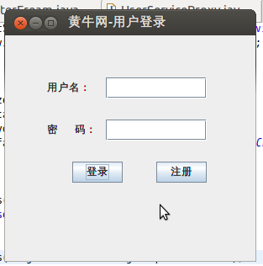
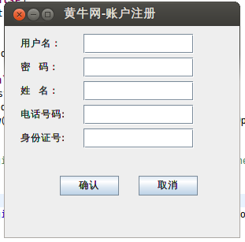
1
登录/注册
注册页面
登录页面:
您的标题
请在这里输入您的文本内容，请在这里输入您的文本内容
请在这里输入您的文本内容，请在这里输入您的文本内容

Slide 7

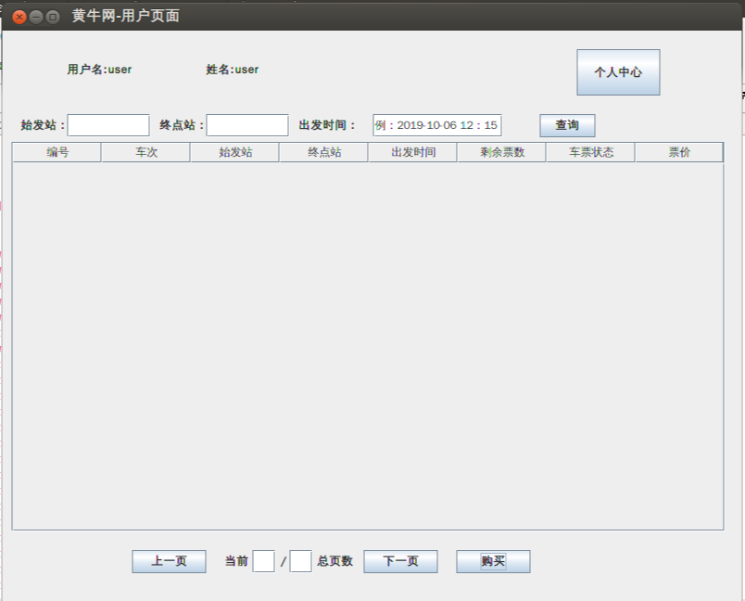
1
用户主页面
显示用户名和真实姓名
您的标题
根据条件查询车票
查询结果显示区
请在这里输入您的文字内容，请在这里输入您的文字内容
请在这里输入您的文字内容，请在这里输入您的文字内容
个人中心,点击进入个人中心,查看购票记录和账户余额
查询结果切换处

Slide 8
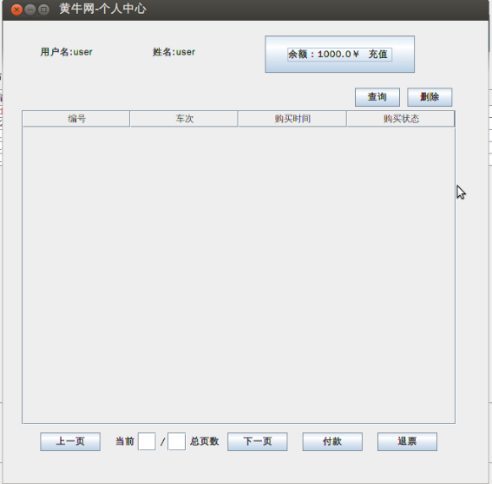
1
用户主页面
显示用户名和真实姓名
显示余额,点击充值
您的标题
查询结果显示区
点击删除购票记录
请在这里输入您的文字内容，请在这里输入您的文字内容
请在这里输入您的文字内容，请在这里输入您的文字内容
点击查询购票记录
查询结果切换处
付款和退票

Slide 9
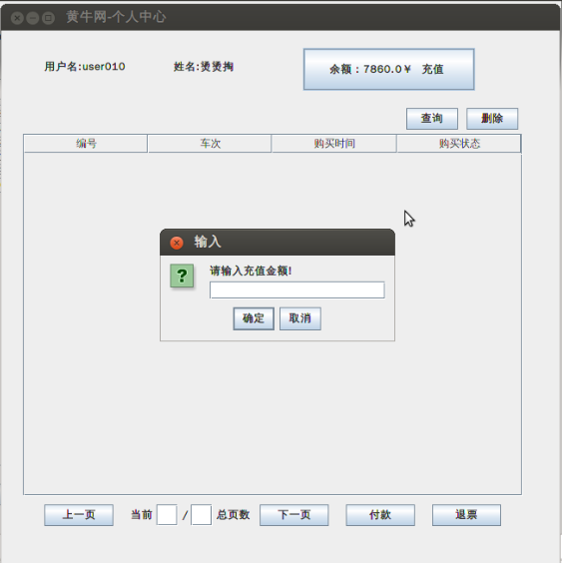
用户充值弹框
用户输入金额,点击确定后提交申请,点取消放弃充值
one
页面展示
黄牛网购票系统页面展示

Slide 10
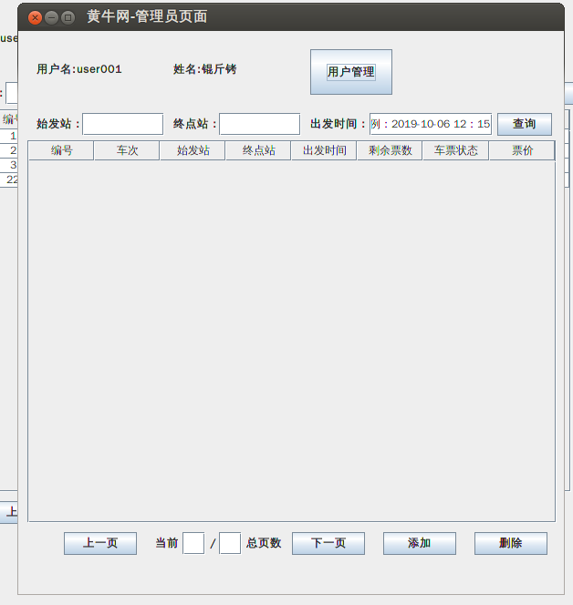
1
管理员主页面
点击进入管理用户界面
您的标题
请在这里输入您的文字内容，请在这里输入您的文字内容
添加删除车票

Slide 11
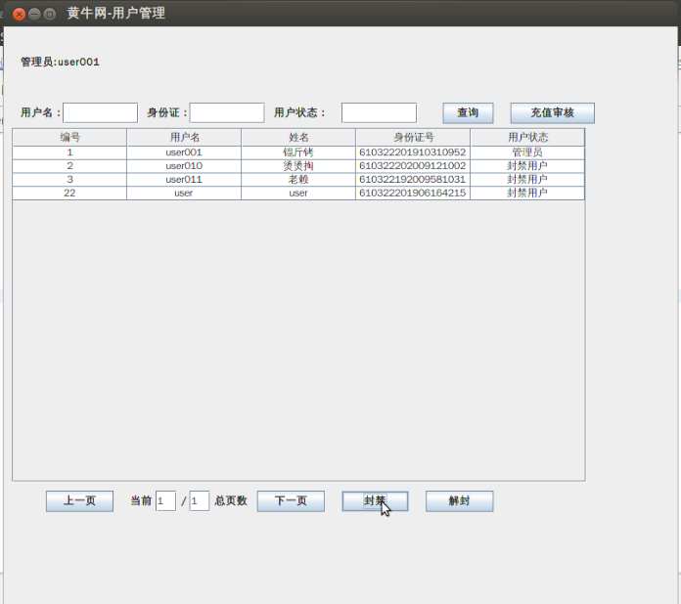
1
管理员用户管理页面
点击进入审核用户充值申请界面
您的标题
请在这里输入您的文字内容，请在这里输入您的文字内容
封禁 和 解封 用户

Slide 12
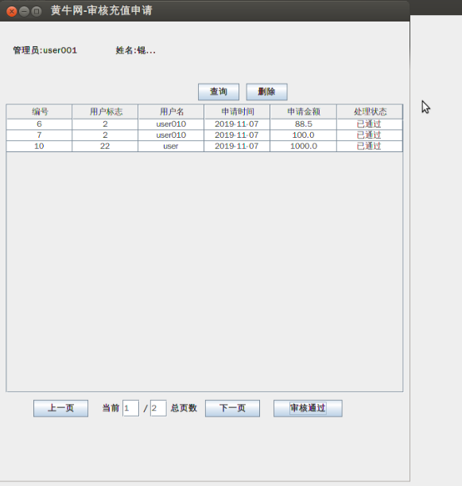
1
充值审核页面
点击查询和删除记录
点击通过审核

Slide 13
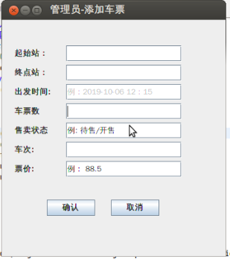
1
管理员添加车票界面

Slide 14
错误操作提示说明
TWO
对项目使用过程中出现各种错误提示的说明

Slide 15
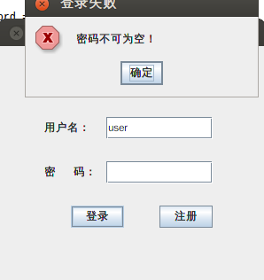
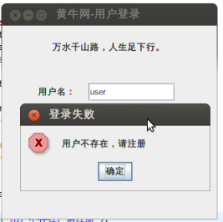
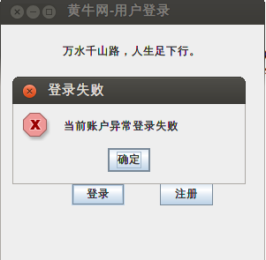
2
用户登录错误

Slide 16
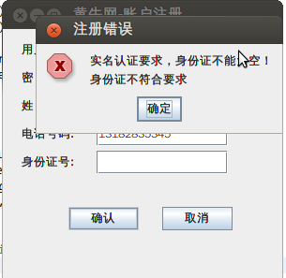
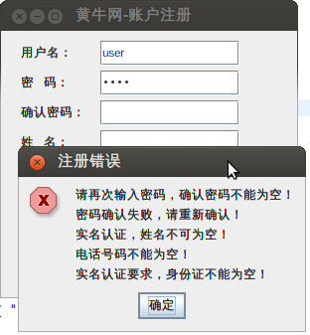
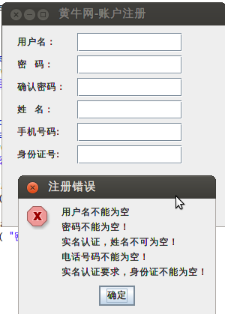
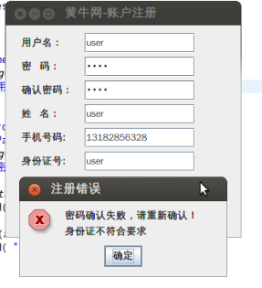
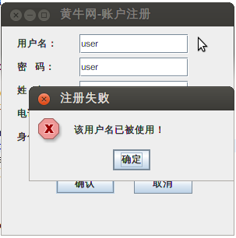
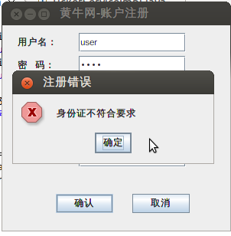
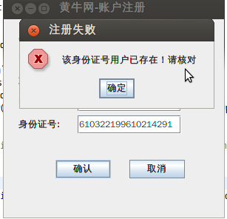
2
用户注册错误

Slide 17
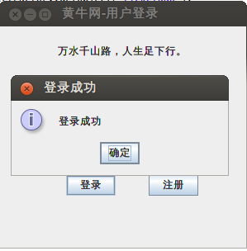
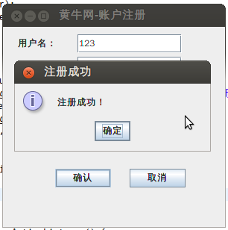
2
用户注册成功 登录成功

Slide 18
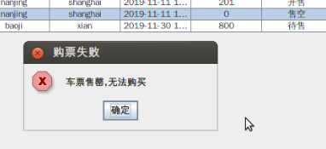
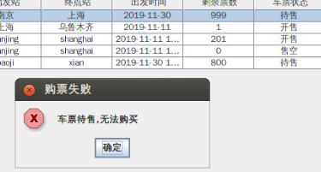
2
用户购票错误提示

Slide 19
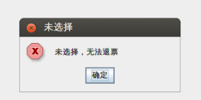
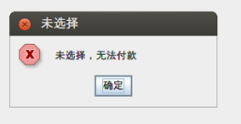
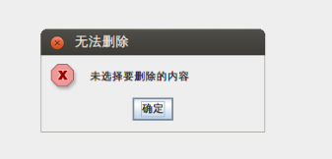
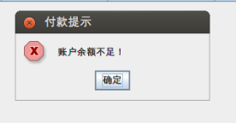
2
用户购票错误提示

Slide 20
项目总结
THREE
项目完成过程中的总结

Slide 21
3
经验总结
2.在定义 Mapper时 ，要注意 匹配的是获得的相关列ticket.setTicket_state(rs.getString("ticket_state"));
而不是直接set 列名
ticket.setTicket_state("ticket_state");
，否则会出现传入的 值并不是结果集中的数据，而是字符串结果全是 ticket_state
1.在使用工厂模式和配置文件 object.properties 时，要注意引用的配置名要一致，否则会导致错误，或空指针异常
3.重写get方法，可以自定义返回值，将标志位转换成用户使用的内容
4.写代码不能一味地埋头苦写要先进行思考与设计,发现问题要全面思考,改良或重构代码,不能拆东补西,将会给代码埋下隐患
配置文件中必须是已经存在的类,否则会报异常
5合理的表单设计很重要,需要全面考虑用用例避免后期临时添加

Slide 22
例如： 在数据库中，用1，2，3来标志车票状态，要返回给用户时要转换成代售 开售，售完
public String getTicket_state() {
// 车票状态 1 待售，2 开售，3 售空
if (ticket_state.equals("1")) {
return "待售" ;
}
if (ticket_state.equals("2")) {
return "开售" ;
}
if (ticket_state.equals("3")) {
return "售空" ;
}
return ticket_state;
}

Slide 23
5. 设置表格中的数据居中显示 DefaultTableCellRenderer r = new DefaultTableCellRenderer();
设置表格中的数据居中显示
DefaultTableCellRenderer r = new DefaultTableCellRenderer();
r.setHorizontalAlignment(JLabel.CENTER);
resultTable.setDefaultRenderer(Object.class, r); r.setHorizontalAlignment(JLabel.CENTER); resultTable.setDefaultRenderer(Object.class, r);

Slide 24
departure_timeField.setText(ProjectStaticFinal.INFO_DATE); //设置提示信息
departure_timeField.addFocusListener(new FocusListener() {//设置监听器
@Override
public void focusLost(FocusEvent arg0) {//失去焦点时
if (departure_timeField.getText().equals("")) {//如果没有输入，提示输入
departure_timeField.setText(ProjectStaticFinal.INFO_DATE);
departure_timeField.setForeground(Color.LIGHT_GRAY);
}
}
@Override
public void focusGained(FocusEvent arg0) {//获得焦点时
if (departure_timeField.getText().equals(ProjectStaticFinal.INFO_DATE)) {
departure_timeField.setText("");
departure_timeField.setForeground(Color.BLACK);
}
}
});

Slide 25
Thanks for your listening

